Slide 1
LKP CIPTA TUNGGA INDONESIA

Slide 2
Nama Kelompok :
Ali Dai Al Mahdi
Deriansyah Pratama
Igman Difari
Mohammad Bani Ibrahim
Muhamad Satrio Nugraha
Trisna Nugraha

Slide 3

Yuk Mengenal Konsep Basis Data

Slide 4
Konsep Basis Data
- Basis data adalah kumpulan data yang saling berelasi
Data sendiri merupakan fakta mengenai obyek, orang dan lain-lain. Data diyantakan dengan nilai.
Himpunan kelompok data uang saling berhubungan yang diorganisasikan sedemikian rupa sehingga kelak dapat dimanfaatkan dengan cepat dan mudah.
Kumpulan data yang disimpan secara bersama sedemikian rupa tanpa pengulangan yang tidak perlu, untuk memenuhi kebutuhan
Kumpulan file/tabel/arsip yang saling berhubungan yang disimpan dalam media penyimpanan elektronis

Slide 5
Sistem Manajemen Basis Data
Sistem Manajemen Basis Data (Data Base Management System / DBMS) adalah perangkat lunak sistem yang memungkinkan para pemakai membuat, memelihara, mengontrol, dan meng-akses basis data dengan cara praktis dan efisien.DBMS dapat digunakan untuk meng-akomodasikan berbagai macam pemakai yang memiliki kebutuhan akses yang berbeda-beda.

Slide 6
Manfaat Program
Performance yang didapat dengan penyimpanan dalam bentuk DBMS cukup besar, sangat jauh berbeda dengan performance data yang disimpan dalam bentuk flat file.
Integritas data lebih terjamin dengan penggunaan DBMS. Masalah redudansi sering terjadi dalam DBMS. Redudansi adalah kejadian berulangnya data atau kumpulan data yang sama dalam sebuah database yang mengakibatkan pemborosan media penyimpanan.

Slide 7
Manfaat Program
Independensi Perubahan struktur database dimungkinkan terjadi tanpa harus mengubah aplikasi yang mengaksesnya sehingga pembuatan antarmuka ke dalam data akan lebih mudah dengan penggunaan DBMS.
Sentralisasi Data yang terpusat akan mempermudah pengelolaan database. kemudahan di dalam melakukan bagi pakai dengan DBMS dan juga kekonsistenan data yang diakses secara bersama-sama akan lebih terjamin dari pada data disimpan dalam bentuk file atau worksheet yang tersebar.

Slide 8
Manfaat Program
Sekuritas DBMS memiliki sistem keamanan yang lebih fleksibel daripada pengamanan pada file sistem operasi. Keamanan dalam DBMS akan memberikan keluwesan dalam pemberian hak akses kepada pengguna.

Slide 9
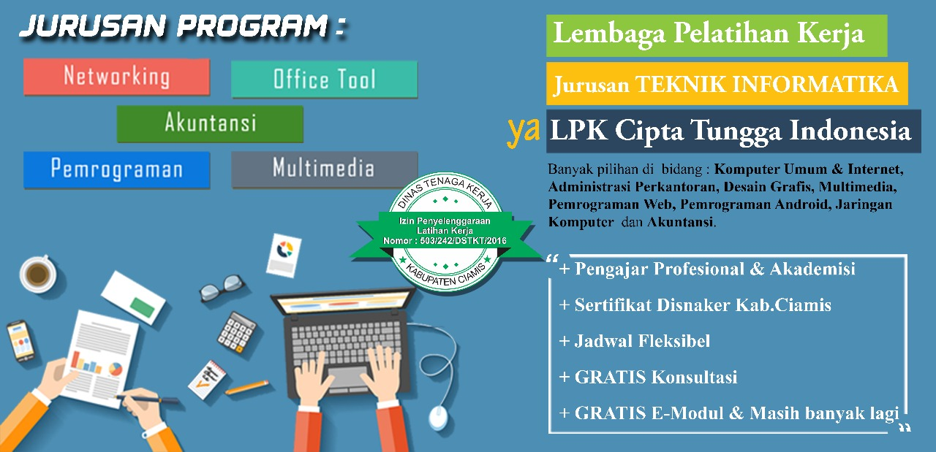

Slide 10
Proses Pembuatan Program
Survei Ke Tempat
Wawancara Kebutuhan
Rancangan Elisitasi
Rancangan Flowmap
Rancangan ERD
Pembuatan Program

Slide 11
Rancangan Flowmap
Sebelum melakukan pendaftaran peserta meminta list mata kursus komputer yang akan di pelajari.
jika mata kursusnya cocok, maka peserta melakukan pendaftaran kepada admin. kemudian admin memberikan list pembayaran untuk rincian biaya setiap mata kursus.
jika cocok dengan peserta maka peserta melakukan pembayaran, kemudian admin melakukan rekap pembayaran untuk di jadikan laporan.
setelah peserta melakukan pembayaran kemudian admin memberikan kelas dan jurusan mata kursus kepada peserta.
setelah peserta menerima semua kebutuhan untuk kursus, kemudian admin memberikan rincian laporan pembayaran dan laporan pendaftaran peserta kursus.

Slide 12
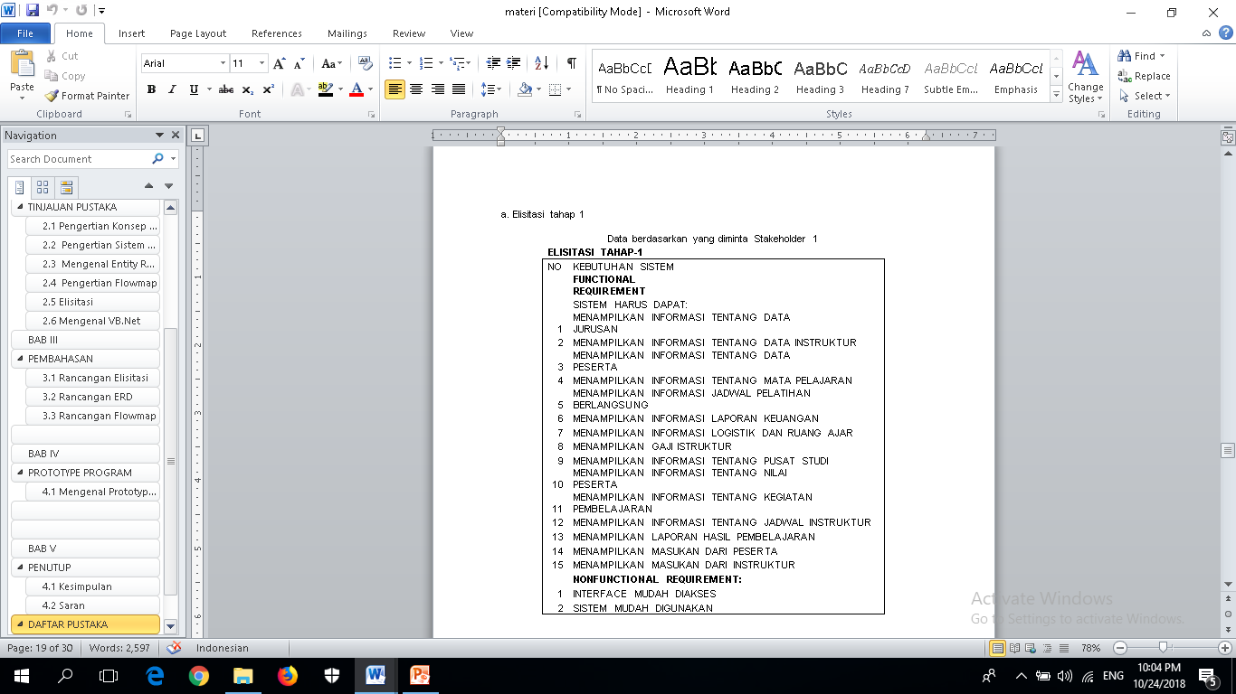

Slide 13
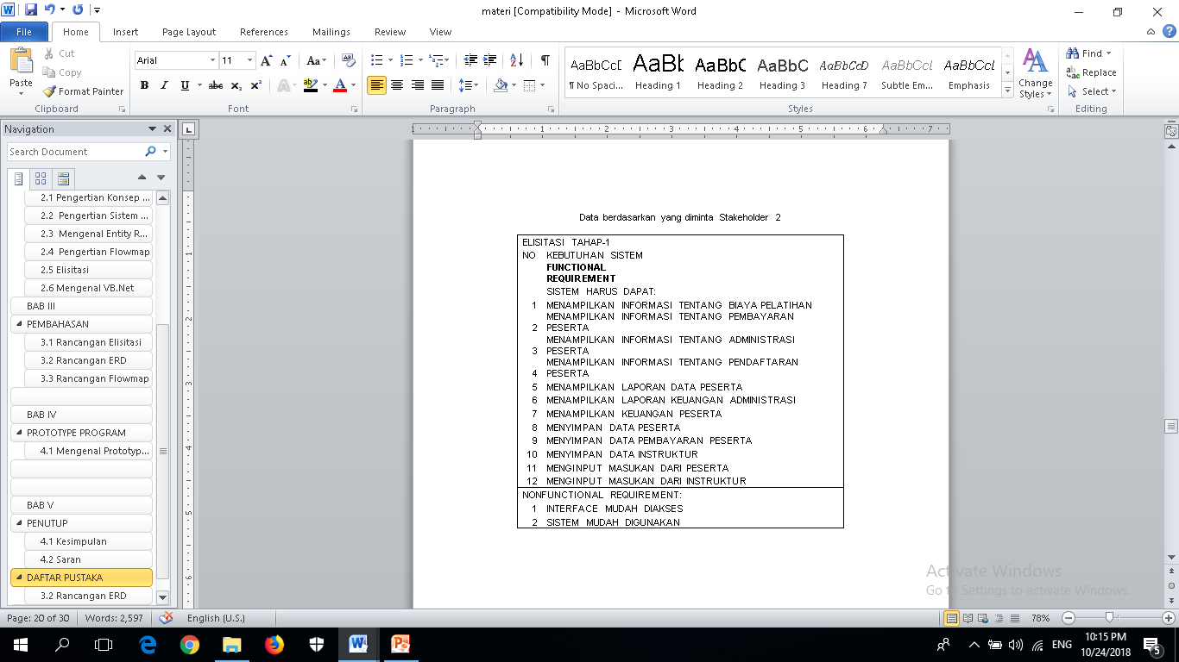

Slide 14
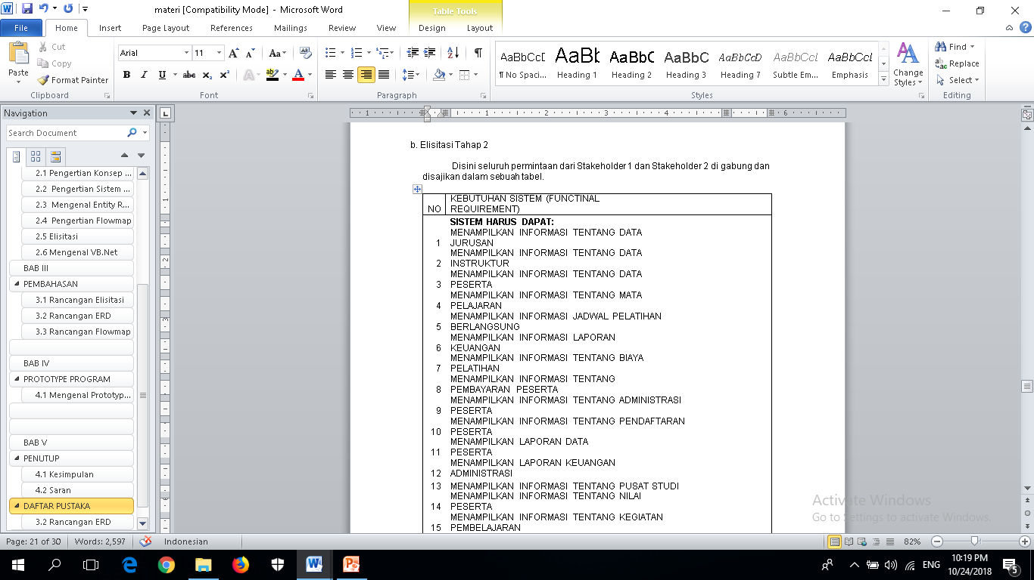

Slide 15
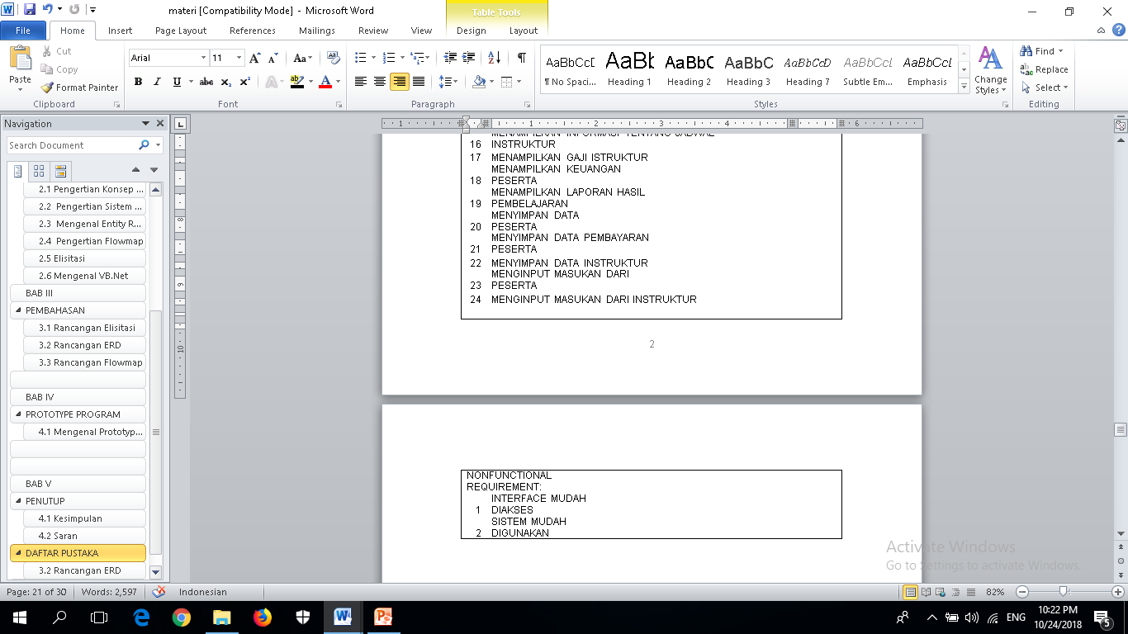

Slide 16
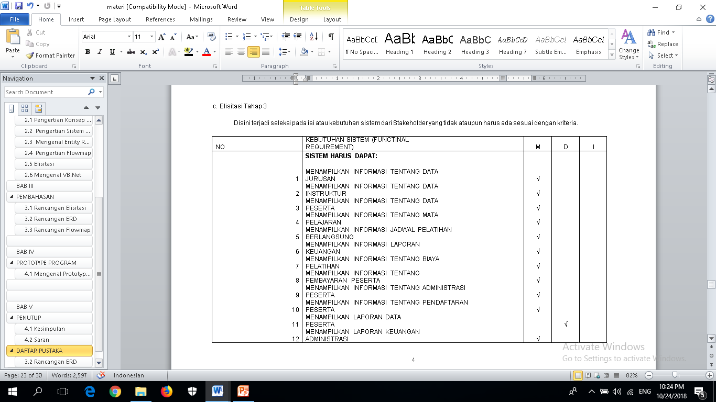

Slide 17
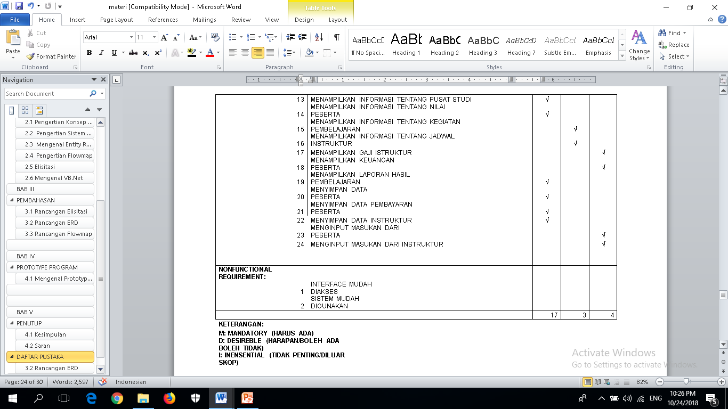

Slide 18
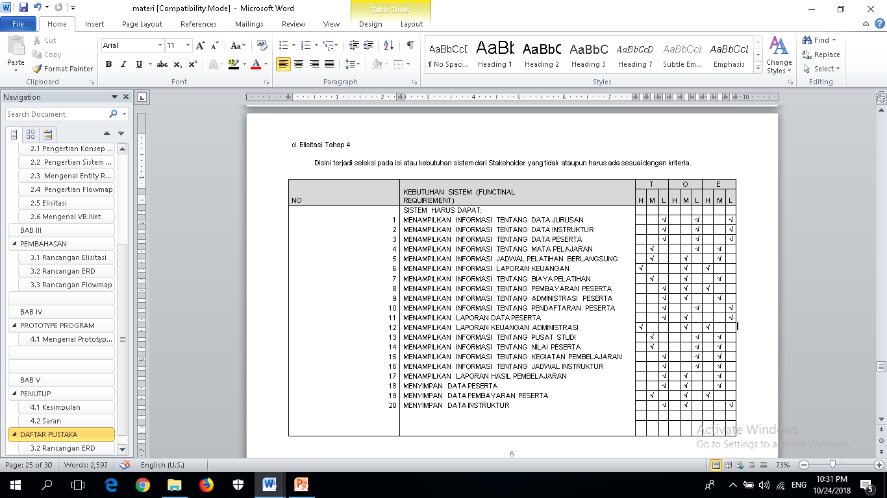

Slide 19
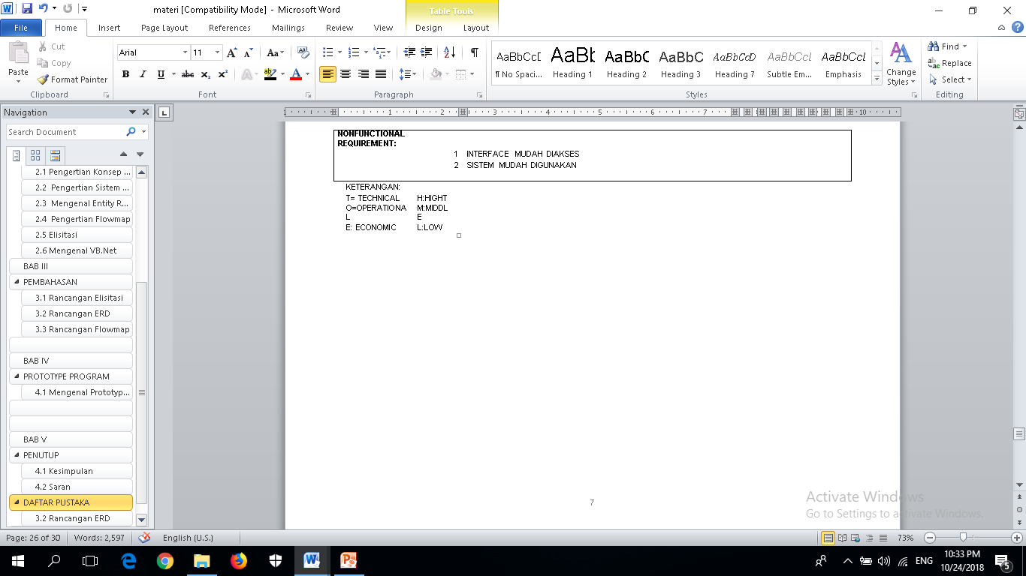

Slide 20
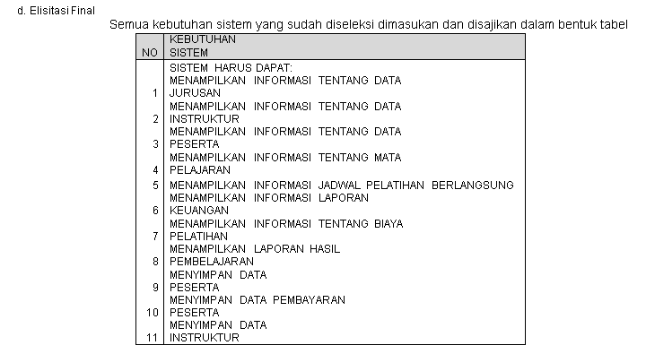

Slide 21


Slide 22
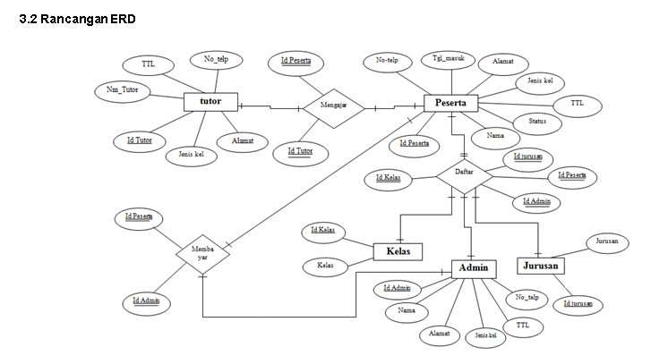

Slide 23
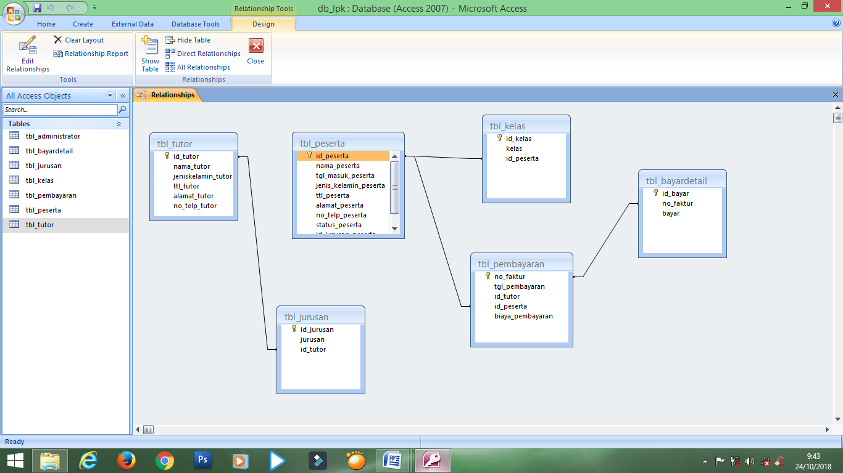

Slide 24
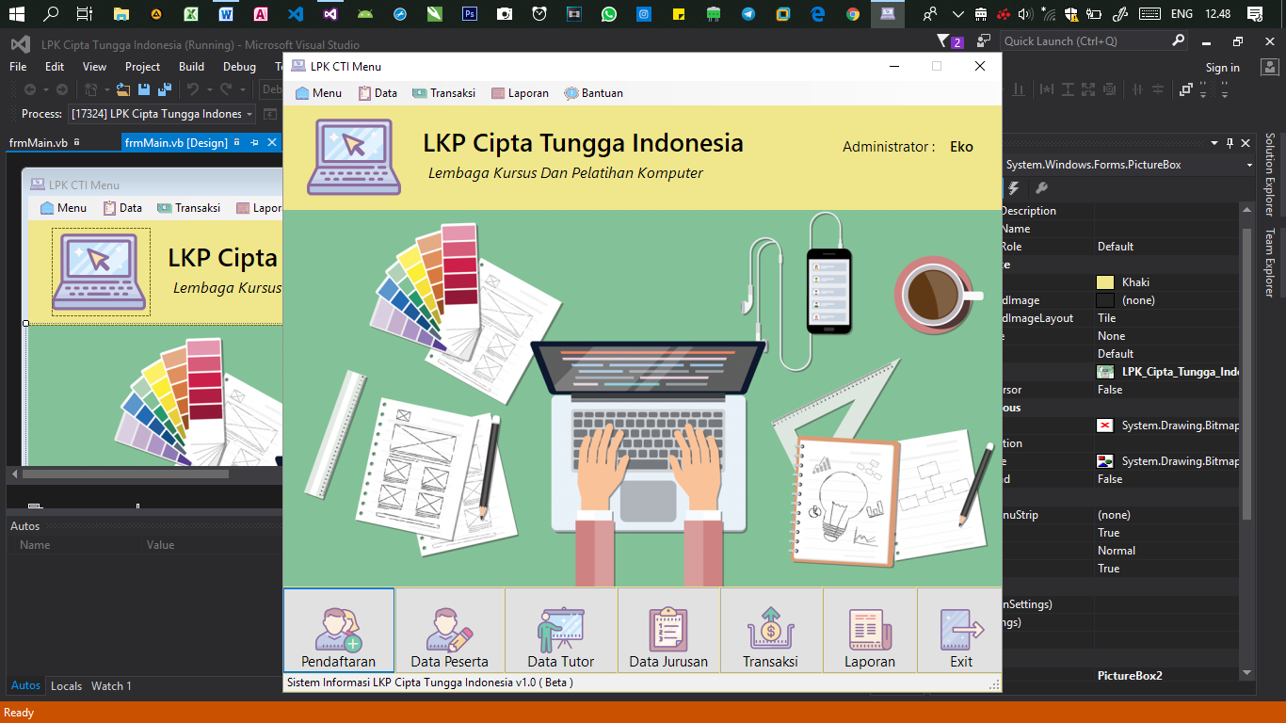

Slide 25
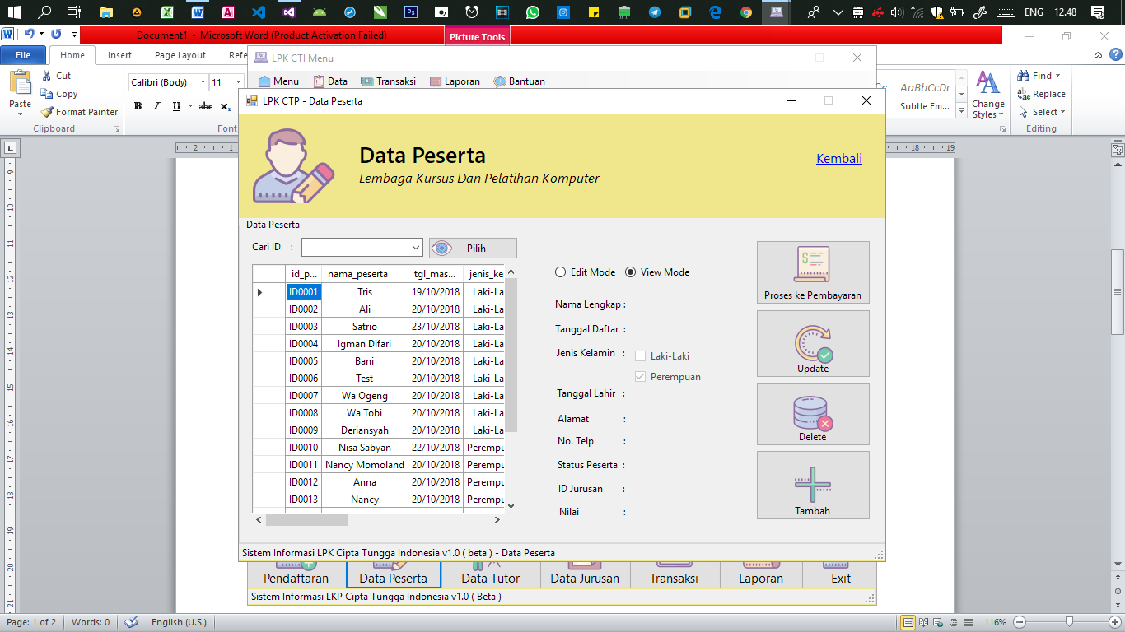

Slide 26
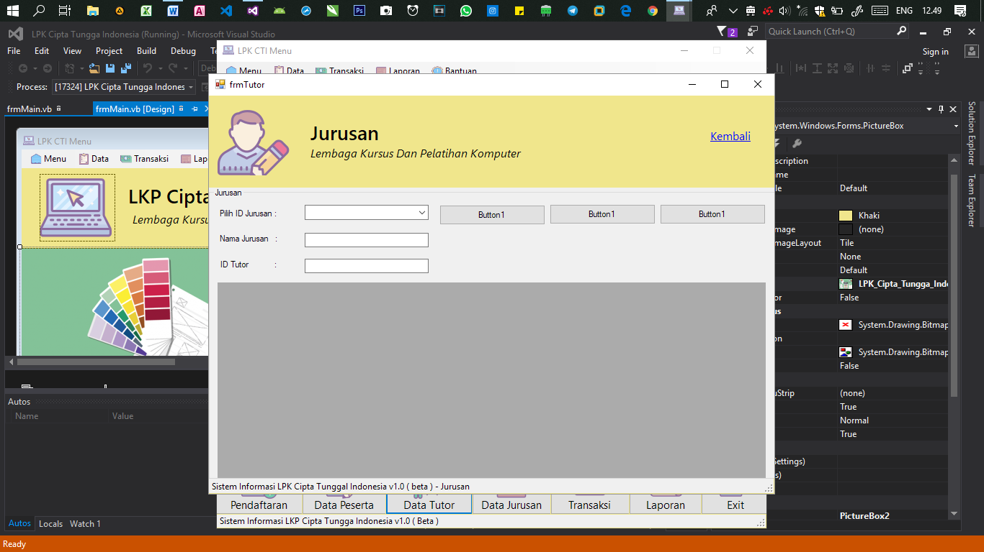

Slide 27
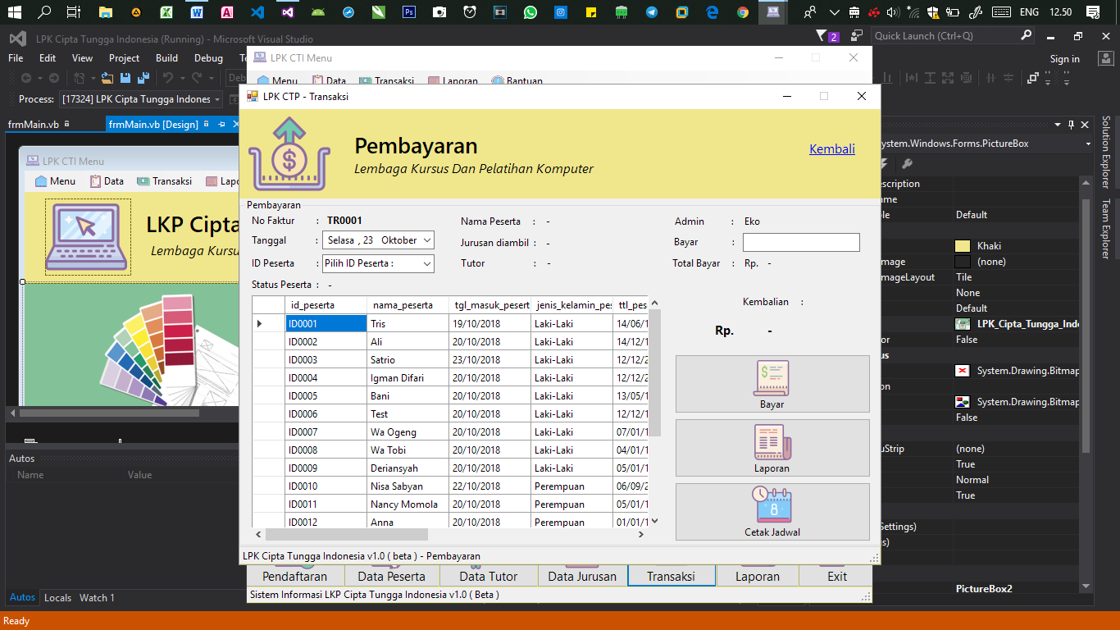

Slide 28
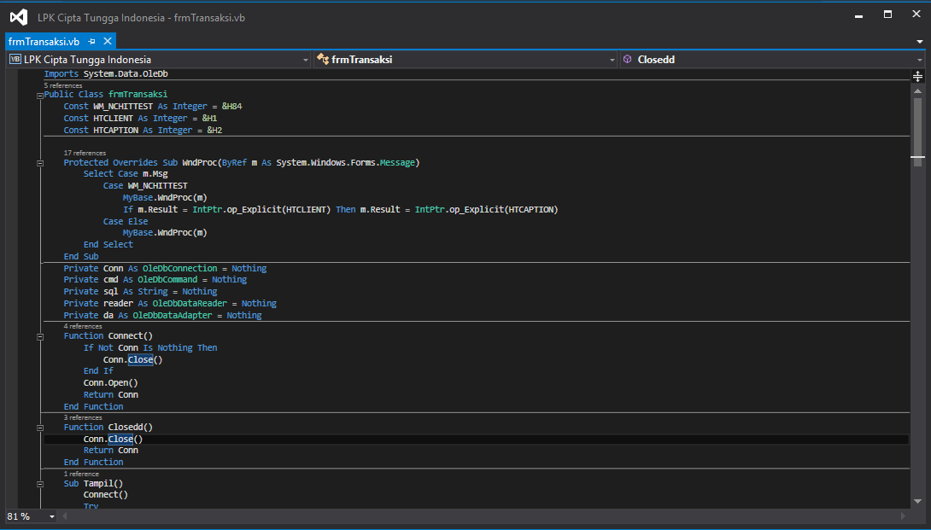

Slide 29
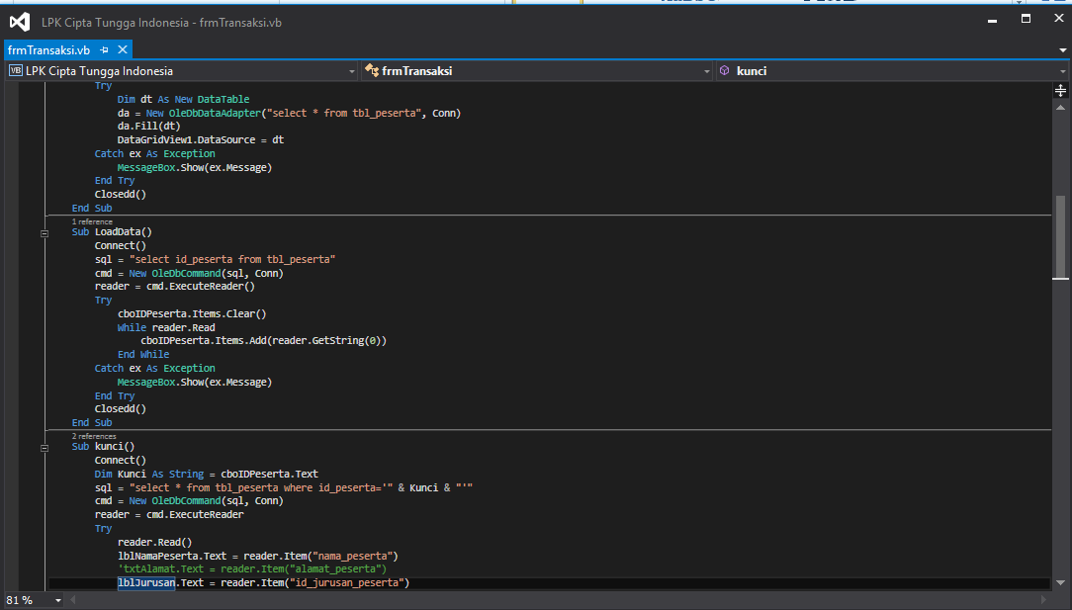

Slide 30
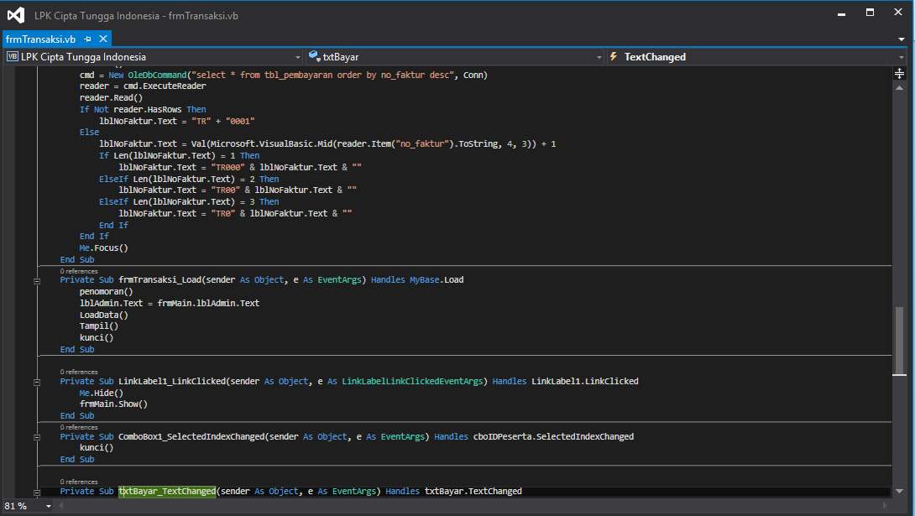

Slide 31

Q & A ?

